Slide 1
Mike Mathew Buckna
(Matej Bukna)
*1913 + 1996
hokejista, hrajúci tréner, tréner

Slide 2
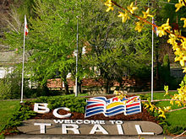
Dátum narodenia: 5. September 1913, Trail, B.C. Kanada
Dátum úmrtia: 6. Január 1996, Milwaukee, Wisconsin, USA
Rodičia otec: Ján Bukna, Podbiel, Slovensko
Rodičia matka: Júlia, rod. Pisoň-Olíček, Podbiel, Slovensko
Súrodenci: John Buckna, Joe Buckna, Mary Buckna
Manželka: Aloisie (Lola) Frolíková, Česká republika
Deti syn: Mike Buckna, Milwaukee, Wisconsin, USA

Slide 3
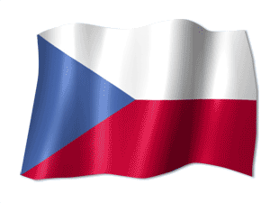
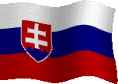
Pôsobiská: hráč, Trail Smoke Eaters, B.C. Kanada, 1931
1932 a 1933
kapitán, Trail Smoke Eaters, B.C. Kanada, 1940
1941 a 1949
hrajúci tréner, LTC Praha, ČSR
tréner, ČSR reprezentácia
tréner, Rossland Warriors, B.C. Kanada
tréner, Trail Smoke Eaters, B.C. Kanada

Slide 4
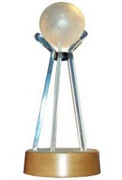
Spenglerov pohár: LTC Praha, 1937 a 1947
Majster ČS ligy: LTC Praha, 1937, 1938, 1939 a 1948
Majstrovstvá Európy: ČSR, 1. miesto 1947, 1. miesto 1948
Majstrovstvá sveta: ČSR, 3. miesto 1938, 1. miesto 1947
Zimné olympijské hry: ČSR, 2. miesto 1948
Otec československého hokeja: 1978
Švédska hokejová federácia: 1. muž - Európsky ľadový hokej
Sieň slávy British Columbia Sports Hall of Fame, Canada: 1989
Sieň slávy IIHF: 2004

Slide 5
Regular Season |  |  |  |  | Play - off
Sezóna | Tím | LGE | GP | G | A | Body | PIM | GP | G | A | Body | PM
1931-1932 | Trail Smoke Eaters | WKHL | Štatistika nie je k dispozícii
1932-1933 | Trail Smoke Eaters | WKHL | Štatistika nie je k dispozícii
1935 - 1936 | LTC Praha | ČSL | Štatistika nie je k dispozícii
1936 - 1937 | LTC Praha | ČSL | Štatistika nie je k dispozícii
1937 - 1938 | LTC Praha | ČSL | 14 gólov – Kráľ strelcov ČS ligy
1938 - 1939 | LTC Praha | ČSL | Štatistika nie je k dispozícii
1940-1941 | Trail Smoke Eaters | WKHL | Štatistika nie je k dispozícii
1941-1942 | Trail Smoke Eaters | ABCSL | - | 30 | 36 | 66 | 8
1947 - 1948 | LTC Praha | ČSL | Štatistika nie je k dispozícii
1949-1950 | Trail Smoke Eaters | WKHL | Štatistika nie je k dispozícii

Slide 6
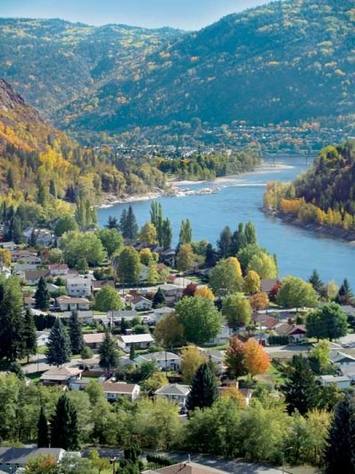
Malebné městečko Trail leží v podhoří Skalistých hor
zvaném Kootenays v Britské Kolumbii v Kanade.
V roce 1935 tam v rádiu zaslechl Mikův otec, že klub LTC Praha
hledá kvalitního hráče a trenéra, který se vyzná v taktice
kanadského hokeje. Vyslal tedy svého dvaadvacetiletého syna
do Československa se slovy „Keď tam budeš, nauč ich hrať hokej“.
Taky mu řekl, že kdyby v LTC neměl úspěch, ať navštíví jeho
rodinu ve slovenské Oravě, ale pak ať se zase vrátí domů.
Nejznámější předválečný český sportovec, hokejista Pepa Maleček o něm napsal: „Bez Matěje Buckny by náš hokej nikdy nepatřil mezi silnou pětku. Stačí si uvědomit, kde jsou bývalí tehdejší soupeři jako Němci, Rakušané i Švýcaři. Tam bychom byli bez Buckny i my.“
(zdroj : Stánky z Vancouveru, Jan Drábek, ČR)

Slide 7
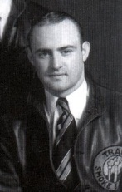
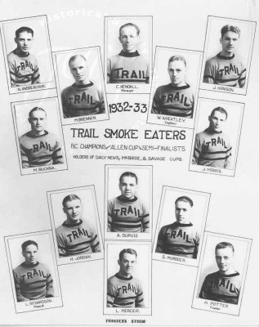
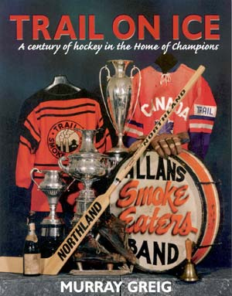
Mike Buckna v roku 1932, ako junior hral prvýkrat s tímom svojho rodného mesta a stal sa víťazom šampionátu Britskej Kolumbie, neskôr tieto víťazstva zopakoval (1932, 1933, 1940, 1941 a 1949).
Trail Smoke Eaters bol svojho času uznávaný tím. V čase, keď Kanadu reprezentoval na ZOH a MS iba klub, sa hokejisti z Trailu stali dvakrát majstrami sveta (v roku 1939 vyhrali turnaj s impozantným skóre 42:1, keď jediný gól dostali od Československa a potom 1961, odkedy si ešte pamätníci zaspomínajú na skvelého brankára Setha Martina).
(zdroj : Anton Zerer, športový publicista, Slovensko)

Slide 8
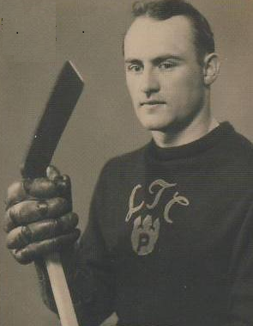
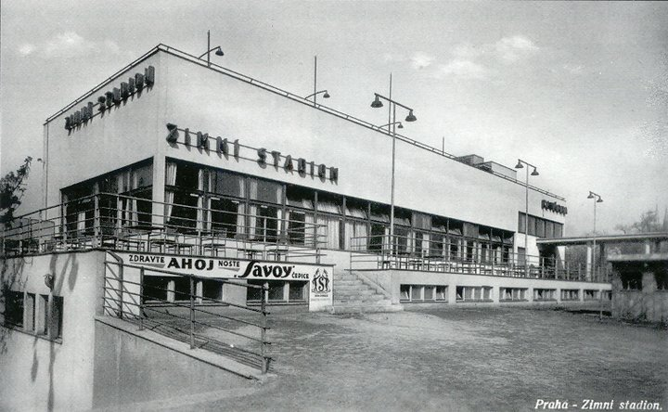
Dnešní "lední hokej" se nazýval "kanadský hokej".
Kanaďané ho vedli až do doby, co přijel do Prahy přední kanadský soubor Smoke Eaters, jehož kapitánem byl Buckna.
Ten se zamiloval do jedné české holky, oženil se a v Praze zůstal.
Stal se trenérem prvního hokejového mužstva, LTC Praha a přivedl český hokej na první místo ve světe, kde jediným jeho opravdovým rivalem byla sama Kanada.
My jsme tehdy prožívali zimu na Štvanici. Nazývali nás „mládež Zimního stadionu“. (zdroj : Britské listy, Josef Schrabal, ČR)

Slide 9
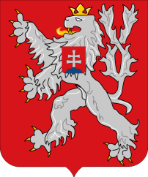
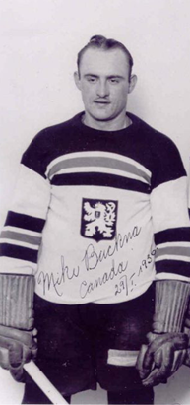
„Matej Buckna zlatej kluk, pričaroval klukum puk.“
Mike „Matej“ Buckna bol prvým oficiálnym trénerom československej hokejovej reprezentácie, ktorú v roku 1947 priviedol k premiérovému titulu majstrov sveta v Prahe a o rok neskôr s ňou získal striebro na olympiáde v St. Moritzi. Buckna dokázal citlivo skĺbiť kanadskú hokejovú tvrdosť s európskou kreativitou.
Jeho pôsobenie poznamenala výkonnosť troch generácií. Z Bucknu vyžarovalo zaujatie pre hru, radosť z pohybu, športového boja. Napriek vekovému rozdielu bol všetkým kamarátom, zbytočne nešpekuloval. V tých rokoch sa tisícky detí hrali na Bucknu“, napísal Karel Gut v knihe Svetový hokej. (zdroj : Petit Press, Slovensko)
Historik Miloslav Jenšík o něm řekl: "Byl to kouč od Boha, to ani mezi vynikajícími hráči není dáno mnohým. Nebyl lev salonů a drtič nudících se dámských srdéček, ale opravdový chlap, který bral vážně svou práci i život."
(zdroj : praotec československého hokeje, ČTK, ČR)

Slide 10
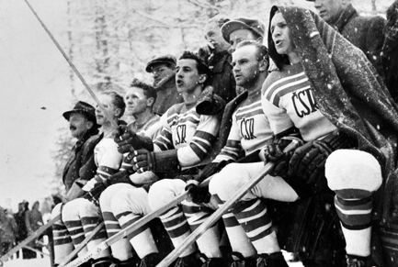
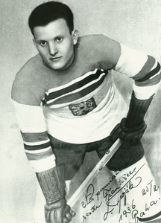
Sieň slávy IIHF:2002
... v Košiciach vyrástol prvý Slovák, ktorý obliekol reprezentačný dres Československa – Ladislav Troják (hráč LTC Praha). Tento vynikajúci športovec tragicky zahynul pri havárii lietadla nad La Manche s časťou reprezentačného mužstva ČSR v r. 1948. Na jeho počesť od r. 1970 usporiadávali v Košiciach tradičný medzinárodný turnaj juniorov (neskôr dorastencov) s medzinárodnou účasťou nielen klubových celkov ale aj reprezentačných mládežníckych výberov.
(zdroj : história HC Košice, Slovensko)
Môj otec v československom reprezentačnom družstve sa priatelil s Konopáskom a najmä s trénerom Matejom Bucknom, kanadským Slovákom. Mohli sa porozprávať po slovensky, často spolu behávali.
(zdroj : dcéra Ladislava Trojáka Jane Alexander, USA)

Slide 11
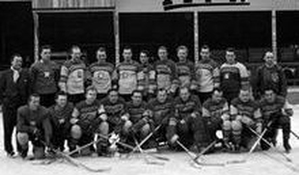
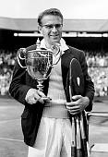
Sieň slávy IIHF:1997
Jaroslav Drobný (1921-2001), pražský rodák, hráč LTC Praha bol členom víťazného československého hokejového mužstva trénera Mike „Mateja“ Bucknu z 14. MS 1947.
... strelec našich 15 gólov bol aj vynikajúcim tenistom. Jeho najväčšími úspechmi vo dvojhrách boli tituly medzinárodného majstra Francúzska na Rolland Garros v rokoch 1951 a 1952, ale vrcholom jeho tenisovej kariéry bol triumf vo finále dvojhry vo Wimbledone v roku 1954, kde zdolal vtedy začínajúcu tenisovú legendu 20-ročného Austrálčana Kenna Rossewalla. Stal sa jediným športovcom na svete, ktorý sa stal majstrom sveta v hokeji a zároveň wimblendonským (ale aj parížskym) víťazom v tenise. Vzhľadom k tomu, že emigroval v roku 1949 z ČSR, svoje tenisové triumfy dosiahol ako reprezent Egypta. Po skončení športovej kariéry žil v Londýne, kde v roku 2001 zomrel ako 79-ročný.
(zdroj: a) Hokej´72: „SAPPORO PRAHA“ autori Vlado Malec a Igor Mráz„ b) www.sportovci.cz)
)

Slide 12
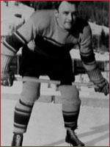
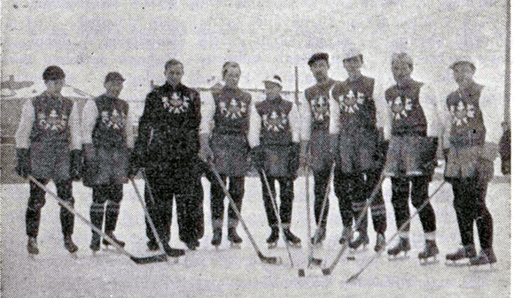
Tatranskí borci sa držali znamenite proti svojmu slávnemu súperovi, považovanému za najlepšie klubové mužstvo Európy a zvyklému vyhrať svoje zápasy s domácimi súpermi prechádzkovým tempom a dvojciferným rozdielom bránok.
...vrcholnému vypätiu síl a umeniu jeho kanadských borcov Bucknu a Bedu (obidvaja pochádzajú z obce Podbiel) sa podarilo zlomiť hrdinský odpor tatranského mužstva.
K priebehu zápasu: Výkon celého mužstva bol znamenitý. L.T.C. nastúpil v najsilnejšej zostave so všetkými svojimi esami a zápas mu vyhrala skvelá dvojica Buckna-Beda. Na ich konto pripadajú tiež 4 bránky (Buckna 3 a Beda 1). (zdroj: HK Poprad, Slovensko)

Slide 13
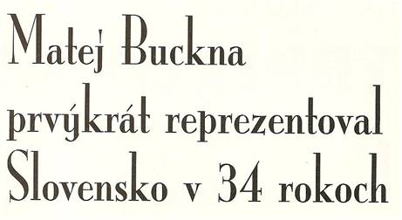
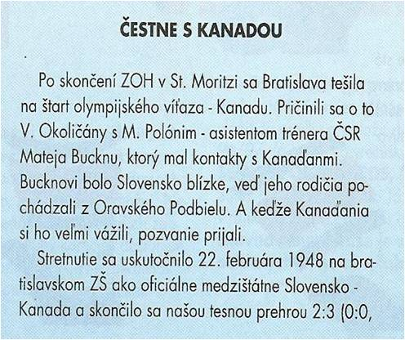
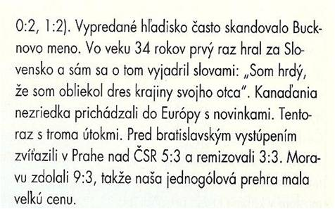

Slide 14
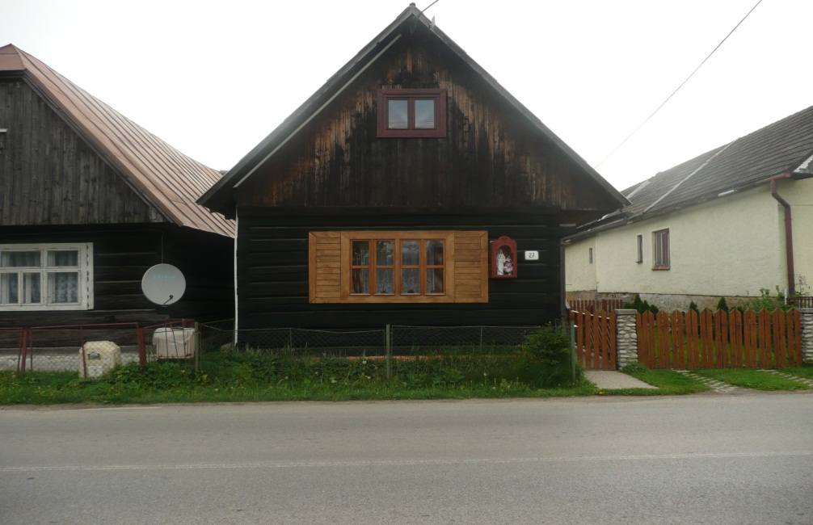
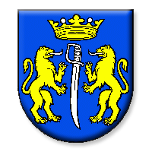
Matej Bukna túžil spoznať vlasť svojich rodičov a v roku 1935 sa vybral na cestu do Československa. Jeho rodičov vyhnala kríza a požiar z rodnej rázovitej oravskej dediny Podbiel (dom, ktorý neskôr starí rodičia kúpili v Podbieli ešte stojí). Loďou sa vybral ku svojim slovenským koreňom. Mama žiadala pozdraviť rodný Podbiel a Oravu. Skutočne sľub dodržal.
„Obaja moji rodičia, otec Ján a mama Júlia, sa narodili v Podbieli, ale spoznali sa až za morom. Mama prišla do Kanady veľmi mladá, bývala so svojou tetou v Rosslande. Otec pracoval vo Wisconsine na lodi, ktorá prevážala uhlie, neskôr ako baník v Montane. V Traile sa usadil neskôr. Zosobášili sa v roku 1907, postupne sa im narodili John, Joe, Mary a ja,“
(Mike Buckna o svojom pôvode)

Slide 15
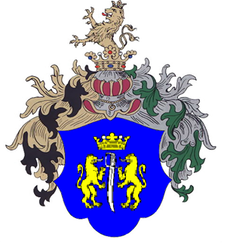
Mateja Buknu v roku 1978 v ČSSR nazvali otcom česko-slovenského hokeja.
Švédi ho hodnotia ako "muža, ktorý dosiahol najväčší čin v európskom hokeji".
Do Siene slávy British Columbia Sports Hall of Fame, Canada bol uvedený v roku 1989.
Do Siene slávy Medzinárodnej hokejovej federácie (IIHF) v Zürichu bol uvedený v roku 2004.
JTP © 2011

